Slide 1
8
ΚΕΦΑΛΑΙΟ
ΣΥΝΟΛΙΚΗ ΖΗΤΗΣΗ ΚΑΙ ΣΥΝΟΛΙΚΗ ΠΡΟΣΦΟΡΑ

Slide 2
8-1 Ένας Τρόπος Αντιμετώπισης της Οικονομίας
8-2 Συνολική Ζήτηση
8-3 Βραχυπρόθεσμη Συνολική Προσφορά
8-4 Συνδυάζοντας την AD και την SRAS: Βραχυπρόθεσμη Ισορροπία
8-5 Μακροπρόθεσμη Συνολική Προσφορά

Slide 3
8-1 Ένας Τρόπος Αντιμετώπισης της Οικονομίας (1 από 2)
Αυτό το κεφάλαιο αποτελεί την έναρξη της θεωρητικής ανάλυσης της οικονομίας
Μπορούμε να αντιμετωπίσουμε την οικονομία ως κάτι το οποίο αποτελείται από δύο βασικές δραστηριότητες: αγορά και παραγωγή (βλ. Σχήμα 1)
Όταν οι οικονομολόγοι κάνουν λόγο για τη συνολική ζήτηση (AD), αναφέρονται στην αγοραστική πλευρά της οικονομίας
Όταν κάνουν λόγο για τη συνολική προσφορά, αναφέρονται στην πλευρά της παραγωγής

Slide 4
8-1 Ένας Τρόπος Αντιμετώπισης της Οικονομίας (2 από 2)
Το πλαίσιο ανάλυσης που χρησιμοποιούμε ονομάζεται συνολική ζήτηση – συνολική προσφορά (AD – AS)
Αυτό το πλαίσιο διαθέτει τρία μέρη:
1. Συνολική ζήτηση (AD)
2. Βραχυπρόθεσμη συνολική προσφορά (SRAS)
3. Μακροπρόθεσμη συνολική προσφο΄ρα (LRAS)

Slide 5
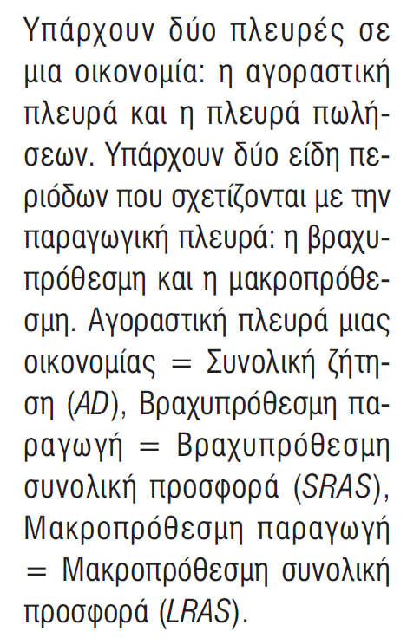
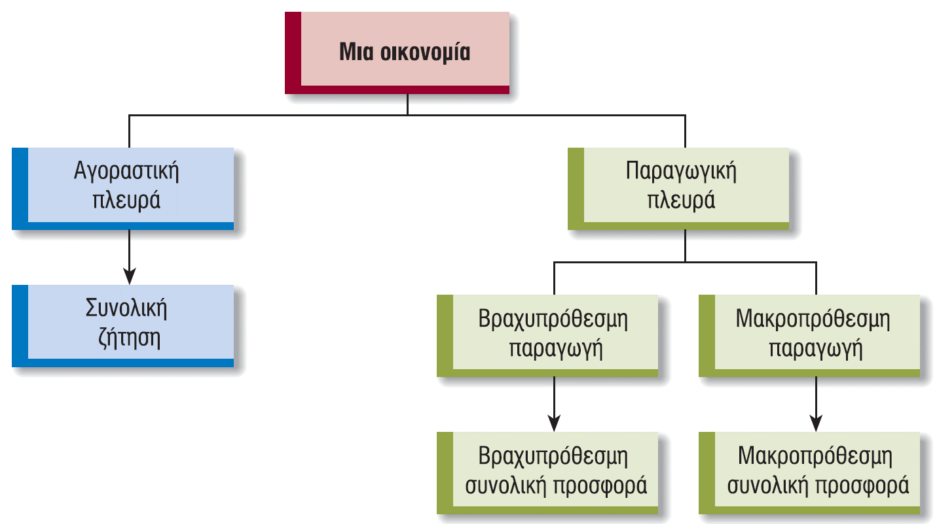
Μια Οικονομία
ΣΧΗΜΑ 1

Slide 6
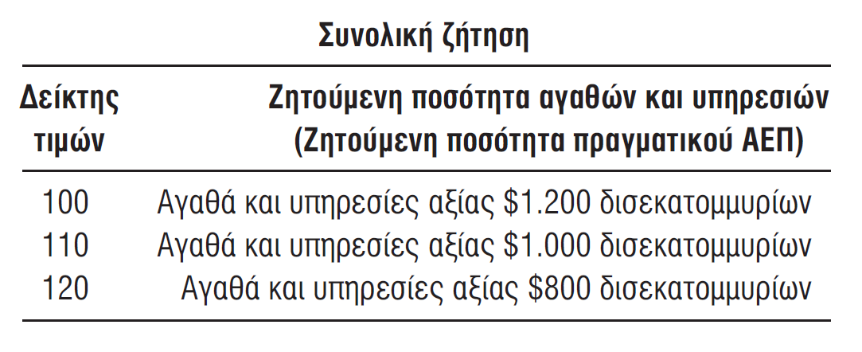
8-2 Συνολική Ζήτηση (1 από 12)
Συνολική Ζήτηση: Η ζητούμενη ποσότητα όλων των αγαθών και υπηρεσιών (Πραγματικό ΑΕΠ) σε διάφορα επίπεδα τιμών, ceteris paribus
Καμπύλη Συνολικής Ζήτησης: Μία καμπύλη που παρουσιάζει τη ζητούμενη ποσότητα για όλα τα αγαθά και τις υπηρεσίες (πραγματικό ΑΕΠ) σε διαφορετικά επίπεδα τιμών, ceteris paribus

Slide 7
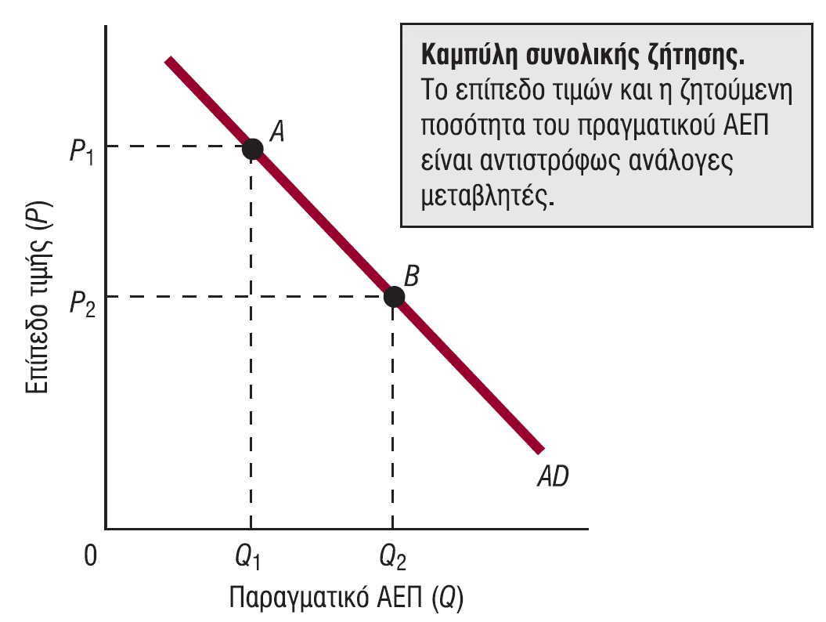
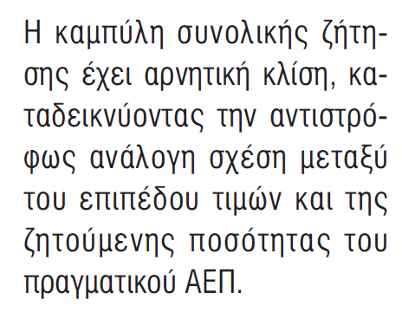
Η ΚΑΜΠΥΛΗ ΣΥΝΟΛΙΚΗΣ ΖΗΤΗΣΗΣ
ΣΧΗΜΑ 2

Slide 8
8-2 Συνολική Ζήτηση (2 από 12)
8-2α Γιατί η Καμπύλη Ζήτησης Έχει Αρνητική Κλίση;
Αποτέλεσμα Πραγματικών Διαθεσίμων: Η αλλαγή στην αγοραστική δύναμη σε περιουσιακά στοιχεία σε δολάρια που προκύπτει από μια αλλαγή στο επίπεδο τιμών
Νομισματικός Πλούτος: Η αξία των περιουσιακών στοιχείων ενός ατόμου. Ο πλούτος, σε αντίθεση με τον νομισματικό πλούτο, αναφέρεται στην αξία όλων των περιουσιακών στοιχείων, τόσο νομισματικών όσο και μη νομισματικών. Εν συντομία, ο πλούτος ενός ατόμου ισούται με το άθροισμα του νομισματικού (π.χ. $1.000 σε μετρητά) και του μη νομισματικού του πλούτου (π.χ. Ένα αυτοκίνητο ή ένα σπίτι)

Slide 9
8-2 Συνολική Ζήτηση (3 από 12)
8-2α Γιατί η Καμπύλη Ζήτησης Έχει Αρνητική Κλίση; (συνέχεια)
Λόγω τριών δυνάμεων:
Αγοραστική Δύναμη: Η ποσότητα των αγαθών και των υπηρεσιών που μπορούν να αγοραστούν με μία μονάδα χρήματος. Η αγοραστική δύναμη και το επίπεδο τιμών έχουν αντιστρόφως ανάλογη σχέση: καθώς το επίπεδο τιμών αυξάνεται (μειώνεται), η αγοραστική δύναμη μειώνεται (αυξάνεται)
Αποτέλεσμα Επιτοκίων: Οι αλλαγές στις αγορές των νοικοκυριών και των επιχειρήσεων καθώς αλλάζουν τα επιτόκια (με άλλα λόγια, μια αντανάκλαση της αλλαγής στη ζήτηση ή την προσφορά των πιστώσεων εξαιτίας αλλαγών στο επίπεδο τιμών)
Αποτέλεσμα Διεθνούς Εμπορίου: Η αλλαγή στις δαπάνες του τομέα του του εξωτερικολύ, καθώς αλλάζει το επίπεδο τιμών

Slide 10
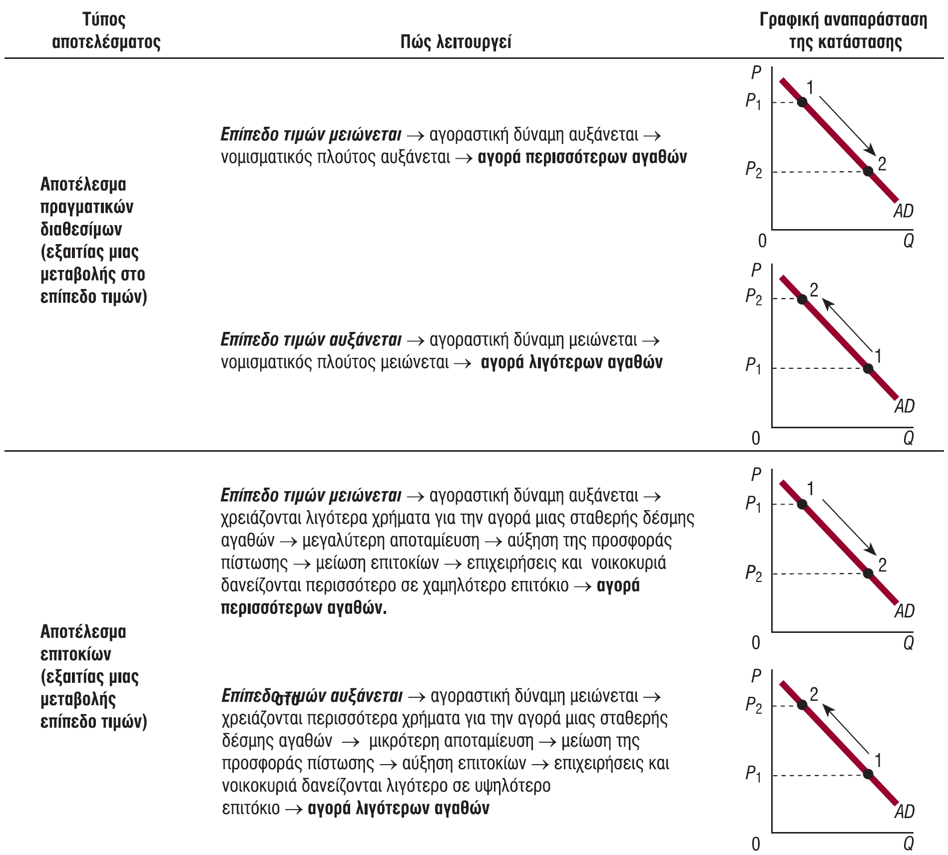
Γιατί η Καμπύλη Ζήτησης Έχει Αρνητική Κλίση (1 από 2)
ΣΧΗΜΑ 3

Slide 11
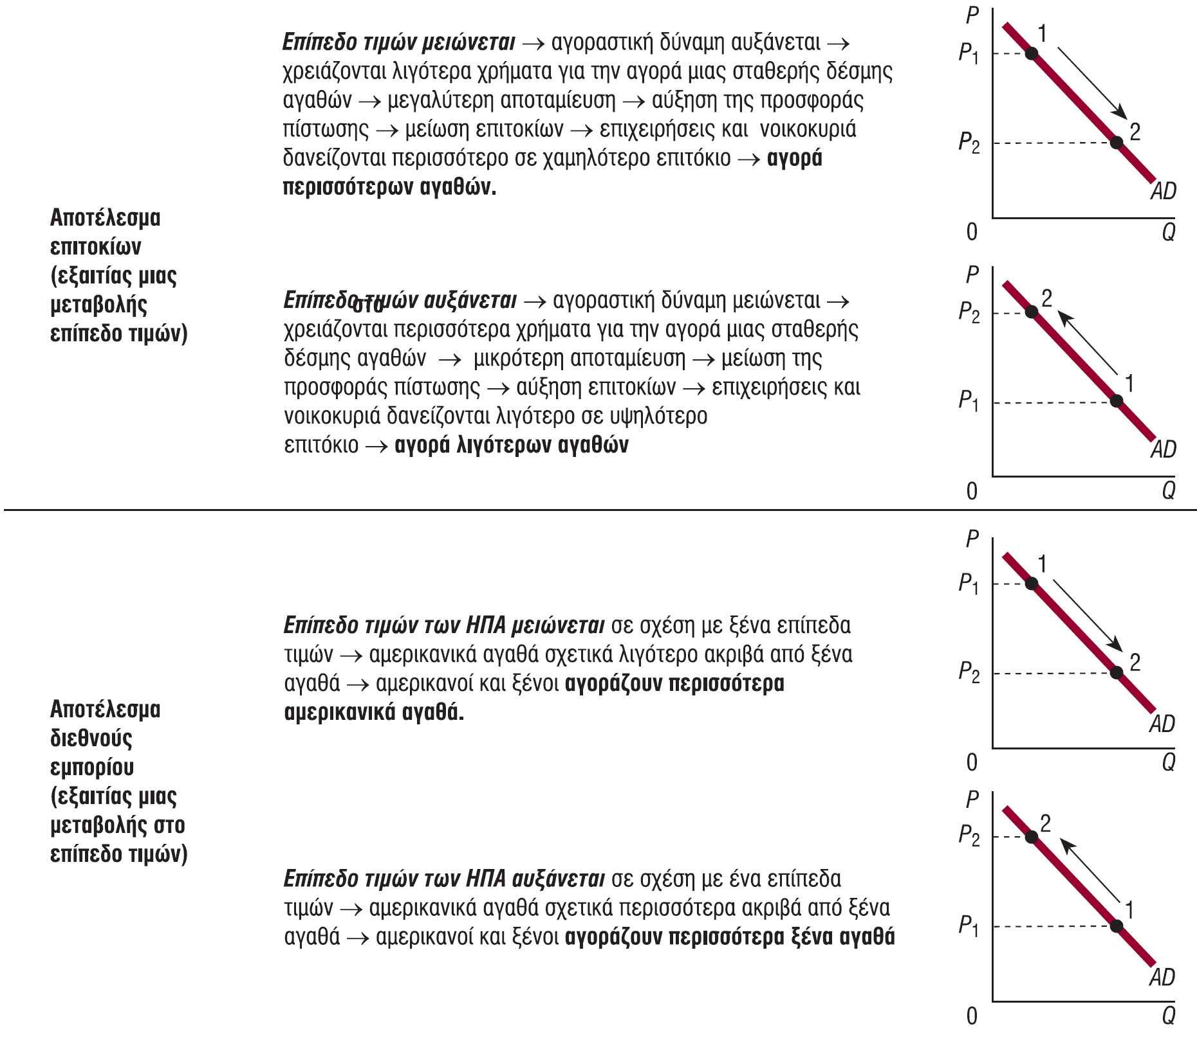
Γιατί η Καμπύλη Ζήτησης Έχει Αρνητική Κλίση (2 από 2)
ΣΧΗΜΑ 3

Slide 12
8-2 Συνολική Ζήτηση (4 από 12)
8-2β Μια Σημαντική Σημείωση για τα Τρία Αποτελέσματα
Η καμπύλη συνολικής ζήτησης έχει αρνητική κλίση εξαιτίας των αποτελεσμάτων πραγματικών διαθεσίμων, επιτοκίων και διεθνούς εμπορίου
Θυμηθείτε ότι αυτό που προκαλεί αυτά τα τρία αποτελέσματα είναι μια αλλαγή στο επίπεδο τιμών
Γιατί είναι σημαντικό αυτό; Το επιτόκιο μπορεί να αλλάξει ως αποτέλεσμα άλλων παραγόντων πέρα από τις αλλαγές του επιπέδου τιμών. Οι παράγοντες που επιφέρουν αλλαγές στα επιτόκια δεν οδηγούν απαραίτητα σε κίνηση από το ένα σημείο στο άλλο στην καμπύλη συνολικής ζήτησης AD
Άλλοι παράγοντες ιπου αλλάζουν τα επιτόκια μπορούν να οδηγήσουν σε μετατόπιση της καμπύλης συνολικής ζήτησης AD

Slide 13
8-2 Συνολική Ζήτηση (5 από 12)
8-2γ Μια Αλλαγή στη Ζητούμενη Ποσότητα του Πραγματικού ΑΕΠ vs Μια Αλλαγή στη Συνολική Ζήτηση
Καθώς το επίπεδο τιμών μειώνεται, η ζητούμενη ποσότητα του πραγματικού ΑΕΠ αυξάνεται, ceteris paribus
Στη γραφική πάράσταση (α) του Σχήματος 4, μία αλλαγή στη ζητούμενη ποσότητα του πραγματικού ΑΕΠ αναπαρίσταται από μια κίνηση από το σημείο Α στο σημείο Β της AD₁
Στη γραφική πάράσταση (β) του Σχήματος 4, παρουσιάζεται μια αλλαγή στη συνολική ζήτηση, η οποία αναπαρίσταται από μια μετατόπιση της καμπύλης συνολικής ζήτησης από AD₁ σε AD₂
Όταν μετατοπίζεται η καμπύλη συνολικής ζήτησης, η ζητούμενη ποσότητα του πραγματικού ΑΕΠ αλλάζει, παρά το γεγονός ότι το επίπεδο τιμών παραμένει σταθερό

Slide 14
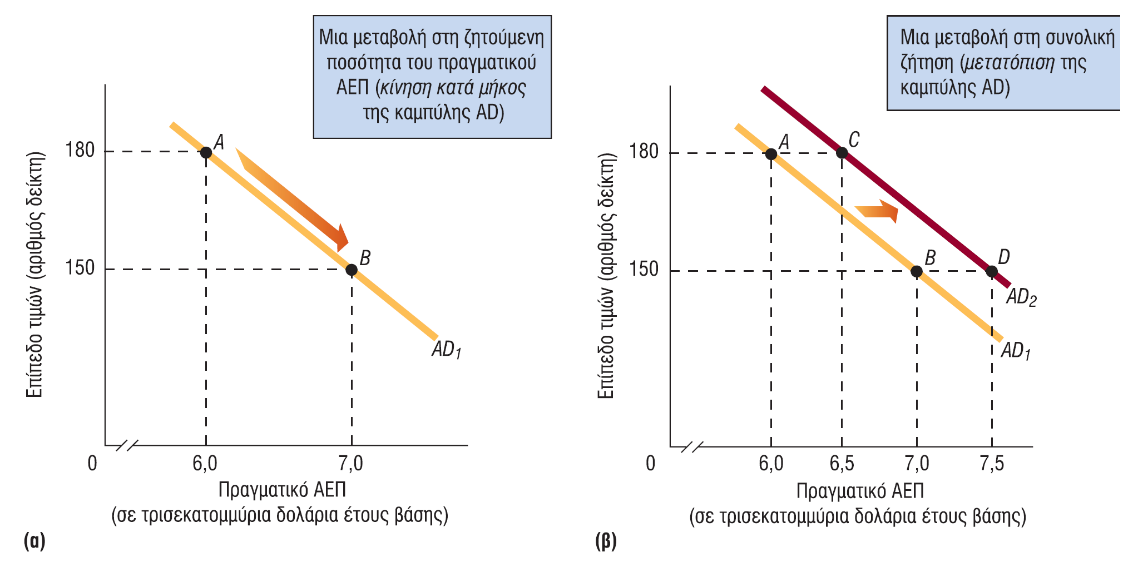
Μια Αλλαγή στη Ζητούμενη Ποσότητα του Πραγματικού ΑΕΠ vs Μια Αλλαγή στη Συνολική Ζήτηση
ΣΧΗΜΑ 4

Slide 15
8-2 Συνολική Ζήτηση (6 από 12)
8-2δ Αλλαγές στη Συνολική Ζήτηση: Μετατοπίσεις της Καμπύλης AD
Η συνολική ζήτηση αλλάζει όταν αλλάζουν οι δαπάνες στα αμερικανικά αγαθά και υπηρεσίες:
8-2ε Πώς τα Στοιχεία των Δαπανών Επηρεάζουν τη Συνολική Ζήτηση

Slide 16
8-2 Συνολική Ζήτηση (7 από 12)
8-2ε Πώς τα Στοιχεία των Δαπανών Επηρεάζουν τη Συνολική Ζήτηση (συνέχεια)
Μπορούμε να συσχετίζουμε τα στοιχεία των δαπανών με τη συνολική ζήτηση (των ΗΠΑ):
Τα γραφήματα ροής στο Σχήμα 5 παρουσιάζουν πώς οι αλλαγές στα στοιχεία των δαπανών επηρεάζουν τη συνολική ζήτηση

Slide 17
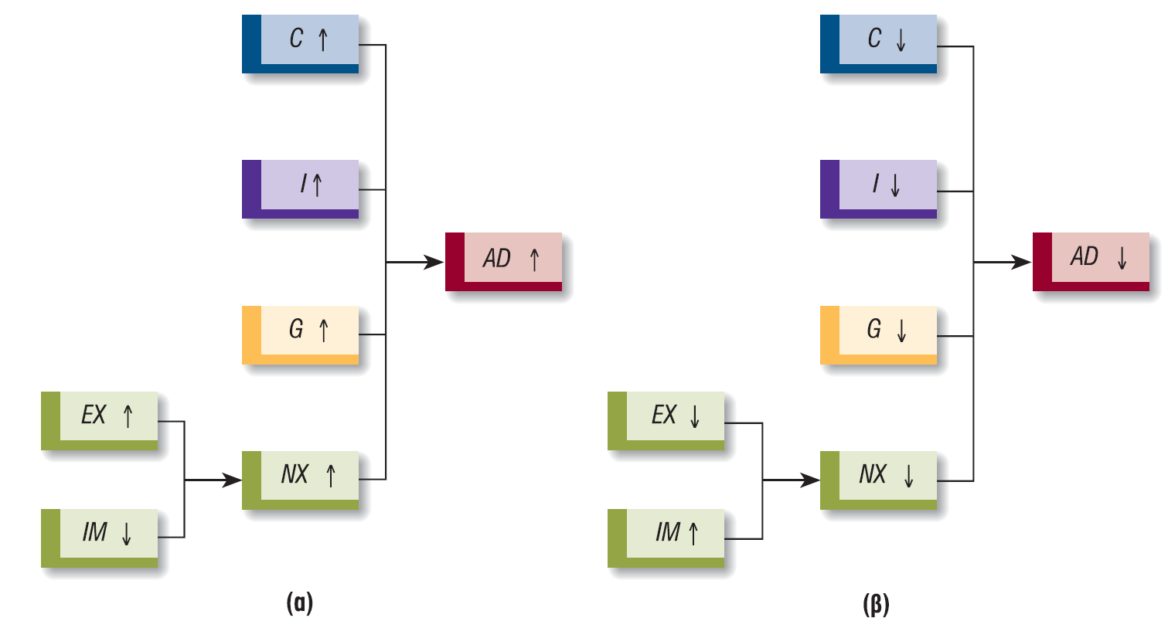
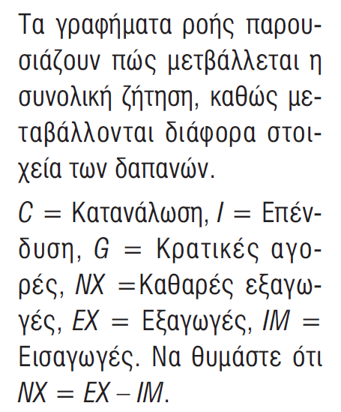
Αλλαγές στη Συνολική Ζήτηση
ΣΧΗΜΑ 5

Slide 18
8-2 Συνολική Ζήτηση (8 από 12)
8-2στ Γιατί Υπάρχουν Περισσότερες Συνολικές Δαπάνες;
Η συνολική ζήτηση αυξάνεται μόνο αν οι συνολικές δαπάνες αυξηθούν σε ένα δεδομένο επίπεδο τιμών
Οι συνολικές δαπάνες μπορούν να αυξηθοιύν για δύο λόγους:
Ο πρώτος σχετίζεται με μία μείωση στις τιμές που οδηγεί σε μία μετακίνηση κατά μήκος μίας δεδομένης καμπύλης AD
Ο δεύτερος σχετίζεται με τη μεταβολή κάποιου μη τιμολογιακού παράγοντα που οδηγεί σε μία μετατόπιση της καμπύλης AD

Slide 19
8-2 Συνολική Ζήτηση (9 από 12)
8-2ζ Παράγοντες που μπορεί να αλλάξουν τα C, I, G, και NX (EX-IM) και, Κατά Συνέπεια, την AD (Μετατόπιση της Καμπύλης AD)
Πλούτος: Η αξία όλων των περιουσιακών στοιχείων ενός ατόμου, τόσο νομισματικών όσο και μη νομισματικών
Τέσσερεις παράγοντες μπορούν να επηρεάσουν την κατανάλωση: πλούτος, προσδοκίες για μελλοντικές τιμές και μελλοντικό εισόδημα, επιτόκια και εισοδηματικοί φόροι
Τεις παράγοντες μπορούν να επηρεάσουν την επένδυση: επιτόκιο, προσδοκίες για μελλοντικές πωλήσεις και επιχειρηματικοί φόροι
Δύο παράγοντες μπορούν να επηρεάσουν τις καθαρές εξαγωγές: το ξένο εθνικό εισόδημα και η συναλλαγματική ισοτιμία

Slide 20
8-2 Συνολική Ζήτηση (10 από 12)
8-2ζ Παράγοντες που μπορεί να αλλάξουν τα C, I, G, και NX (EX-IM) και, Κατά Συνέπεια, την AD (Μετατόπιση της Καμπύλης AD) (συνέχεια)
Συναλλαγματική Ισοτιμία: Η τιμή ενός νομίσματος αναφορικά με ένα άλλο νόμισμα
Ανατίμηση: Η αύξηση στην αξία ενός νομίσματος σε σύγκριση με άλλα νομίσματα
Υποτίμηση: Η μείωση στην αξία ενός νομίσματος σε σύγκριση με άλλα νομίσματα
Η υποτίμηση του νομίσματος μίας χώρας καθιστά τα ξένα αγαθά ακριβότερα

Slide 21
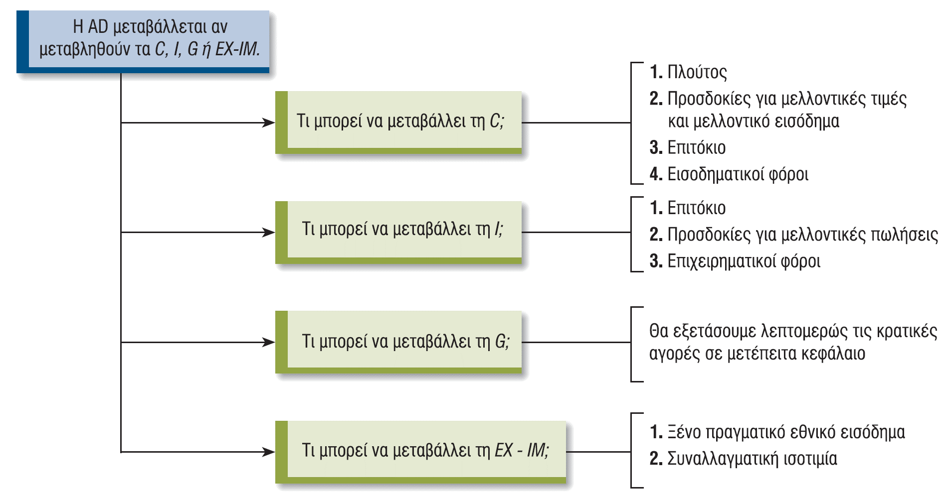
Παράγοντες που Αλλάζουν τη Συνολική Ζήτηση
ΣΧΗΜΑ 6

Slide 22
8-2 Συνολική Ζήτηση (11 από 12)
8-2η Μπορεί Μια Αλλαγή στην Προσφορά Χρήματος να Αλλάξει τη Συνολική Ζήτηση;
Οι περισσότεροι οικονομολόγοι θεωρούν ότι η απάντηση στο παραπάνω ερώτημα είναι θετική, αλλά υπάρχει διαφωνία ως προς τον τρόπο που συμβαίνει αυτό
Ένας τρόπος εξήγησης αυτού του αποτελέσματος είναι:
1. Μια αλλαγή στην προσφορά χρήματος επηρεάζει τα επιτόκια
2. Μια αλλαγή στα επιτόκια αλλάζει την κατανάλωση και την επένδυση, και
3. Μια αλλαγή στην κατανάλωση και την επένδυση επηρεάζει τη συνολική ζήτηση
Επομένως, μία αλλαγή στην προσφορά χρήματος δρα ως καταλύτης σε μια διαδικασία που καταλήγει σε μεταβολή της συνολικής ζήτησης

Slide 23
8-2 Συνολική Ζήτηση (12 από 12)
8-2θ Αν η Κατανάλωση Αυξηθεί Πρέπει να Μειωθούν Άλλα Στοιχεία των Δαπανών;
Ναι, αν η προσφορά χρήματος και η κυκλοφοριακή ταχύτητα του χρήματος παραμένουν σταθερές
Όχι, αν η προσφορά χρήματος ή η κυκλοφοριακή ταχύτητα του χρήματος αυξηθούν
Κυκλοφοριακή Ταχύτητα Χρήματος: Ο μέσος αριθμός των φορών που ένα δολάριο δαπανήθηκε για την αγορά τελικών αγαθών και υπηρεσι΄λλων εντός του έτους
Οι συνολικές δαπάνες στην οικονομία μπορεί να αποτελούν μεγαλύτερο μέγεθος σε δολάρια από την προσφορά χρήματος
Οι συνολικές δαπάνες εξαρτώνται από την προσφορά χρήματος και την κυκλοφοριακή ταχύτητα του χρήματος

Slide 24
8-3 Βραχυπρόθεσμη Συνολική Προσφορά (1 από 2)
Συνολική Προσφορά: Η προσφερόμενη ποσότητα όλων των αγαθών και υπηρεσιών (πραγματικό ΑΕΠ) σε διάφορα επίπεδα τιμών, ceteris paribus
8-3α Καμπύλη Βραχυπρόθεσμης Συνολικής Προσφοράς: Ποια Είναι και Γιατί Έχει Ανοδική Κλίση
Καμπύλη Βραχυπρόθεσμης Συνολικής Προσφοράς (SRAS): Μια καμπύλη που παρουσιάζει την προσφερόμενη ποσότητα όλων των αγαθών και υπηρεσιών (πραγματικό ΑΕΠ) σε διαφορετικά επίπεδα τιμών, ceteris paribus
Γιατί η καμπύλη SRAS (Exhibit 7) έχει ανοδική κλίση; Οι οικονομολόγοι έχουν προτείνει διάφορες εξηγήσεις. Θα αναλύσουμε δύο από αυτές:
Άκαμπτοι Μισθοί
Παρανοήσεις Εργαζομένων

Slide 25
Η Καμπύλη Βραχυπρόθεσμης Συνολικής Προσφοράς
ΣΧΗΜΑ 7

Slide 26
8-3 Βραχυπρόθεσμη Συνολική Προσφορά (2 από 2)
8-3β Γιατί η Καμπύλη SRAS Χαρακτηρίζεται ως «Βραχυπρόθεσμη»;
Οι περισσότεροι μακροοικονομολόγοι θεωρούν ότι η SRAS έχει ανοδική κλίση λόγω των άκαμπτων μισθών ή των εσφαλμένων αντιλήψεων των εργαζομένων
Ωστόσο, αυτά είναι πιθανό να αλλάζουν με τον χρόνο. Επομένως, προκύπτει ο χαρακτηρισμός “βραχυπρόθεσμη”
8-3γ Αλλαγές στη Βραχυπρόθεσμη Συνολική Ζήτηση: Μετατοπίσεις της Καμπύλης SRAS
Οι παράγοντες που μπορούν να μετατοπίσουν την καμπύλη SRAS είναι οι μισθοί, οι τιμές των μη εργασιακών παραγωγικών συντελεστών, η παραγωγικότητα και τα σοκ προσφοράς
8-3δ Οι Προσδοκίες των Ατόμων
Σε επόμενο κεφάλαιο, θα αναλύσουμε πώς οι προσδοκίες των ατόμων μπορούν να επηρεάσουν το επίπεδο τιμών και το πραγματικό ΑΕΠ

Slide 27
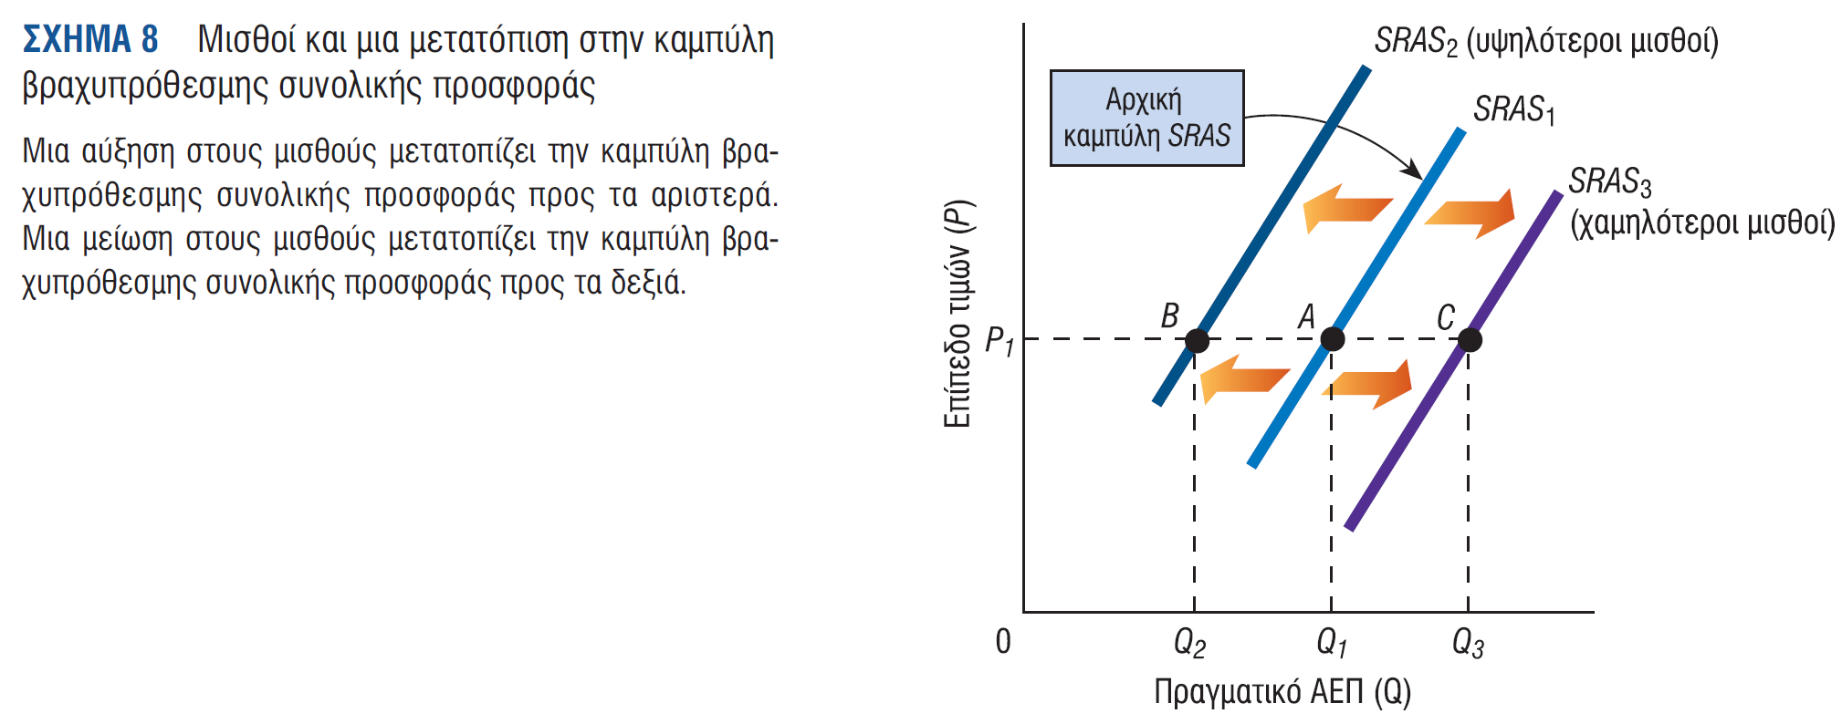
Μισθοί και Μια Μετατόπιση στην Καμπύλη Βραχυπρόθεσμης Συνολικής Προσφοράς
ΣΧΗΜΑ 8

Slide 28
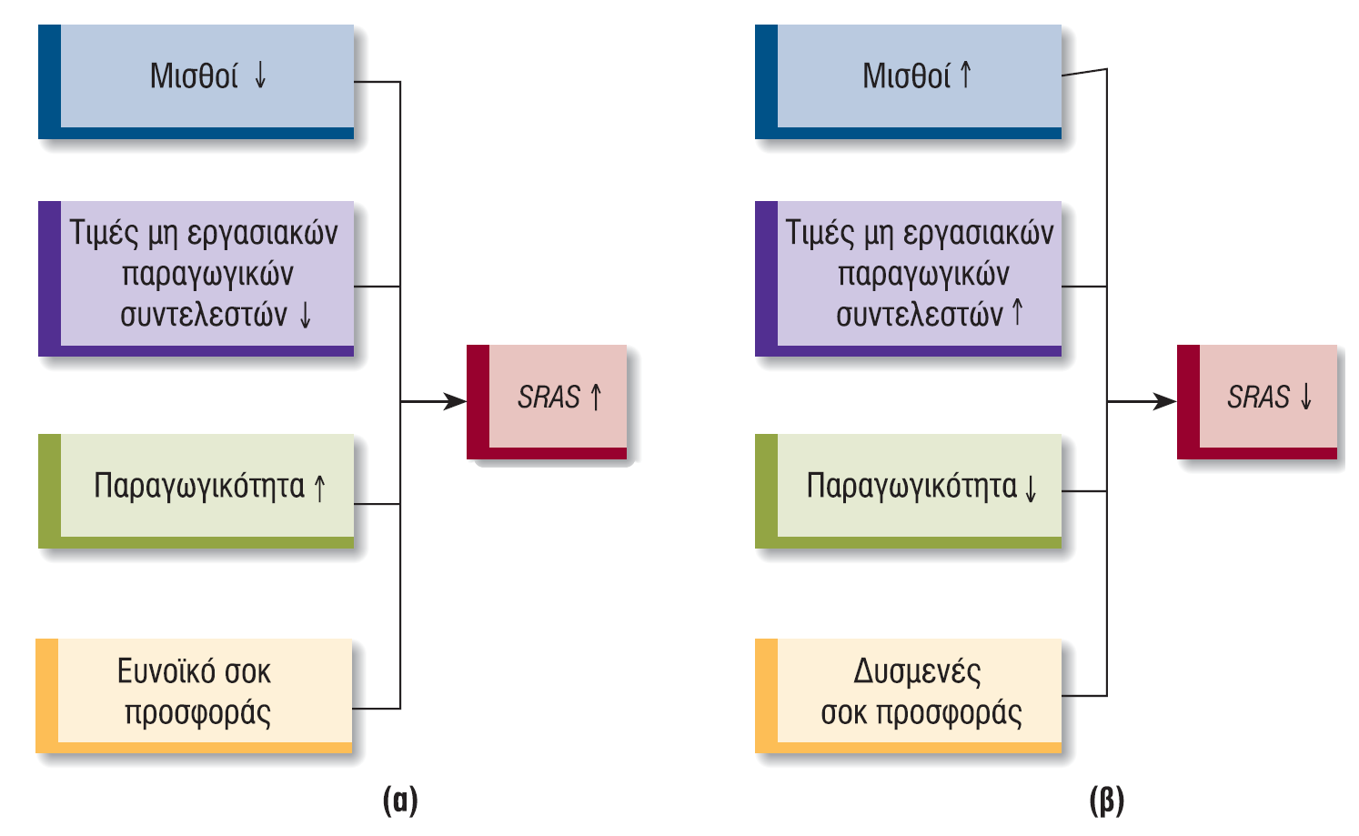
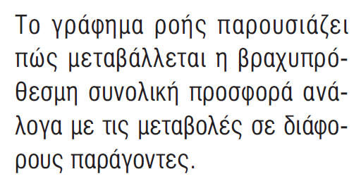
Αλλαγές στη Βραχυπρόθεσμη Συνολική Ζήτηση
ΣΧΗΜΑ 9

Slide 29
8-4 Συνδυάζοντας την AD και την SRAS: Βραχυπρόθεσμη Ισορροπία (1 από 3)
Βραχυπρόθεσμη Ισορροπία: Η συνθήκη της οικονομίας όπου η ζητούμενη ποσότητα του πραγματικού ΑΕΠ ισούται με τη (βραχυπρόθεσμη) προσφερόμενη ποσότητα του πραγματικού ΑΕΠ. Αυτή η συνθήκη ικανοποιείται όταν η καμπύλη συνολικής ζήτησης τέμνεται με την καμπύλη βραχυπρόθεσμης συνολικής προσφοράς
8-4a Πώς Επιτυγχάνεται η Βραχυπρόθεσμη Ισορροπία στην Οικονομία
Το Σχήμα 10 παρουσιάζει μία καμπύλη συνολικής ζήτησης (AD) και μία καμπύλη βραχυπρόθεσμης συνολικής προσφοράς (SRAS)
Η ζητούμενη ποσότητα και η προσφερόμενη ποσότητα του πραγματικού ΑΕΠ παρουσιάζονται σε τρία διαφορετικά επίπεδα τιμών P₁, P₂ και P₃
Μια αλλαγή στη συνολική ζήτηση, τη βραχυπρόθεσμη συνολική προσφορά ή και στα δύο, θα επηρεάσει το επίπεδο τιμών και/ή το πραγματικό ΑΕΠ (Σχήμα 11)

Slide 30
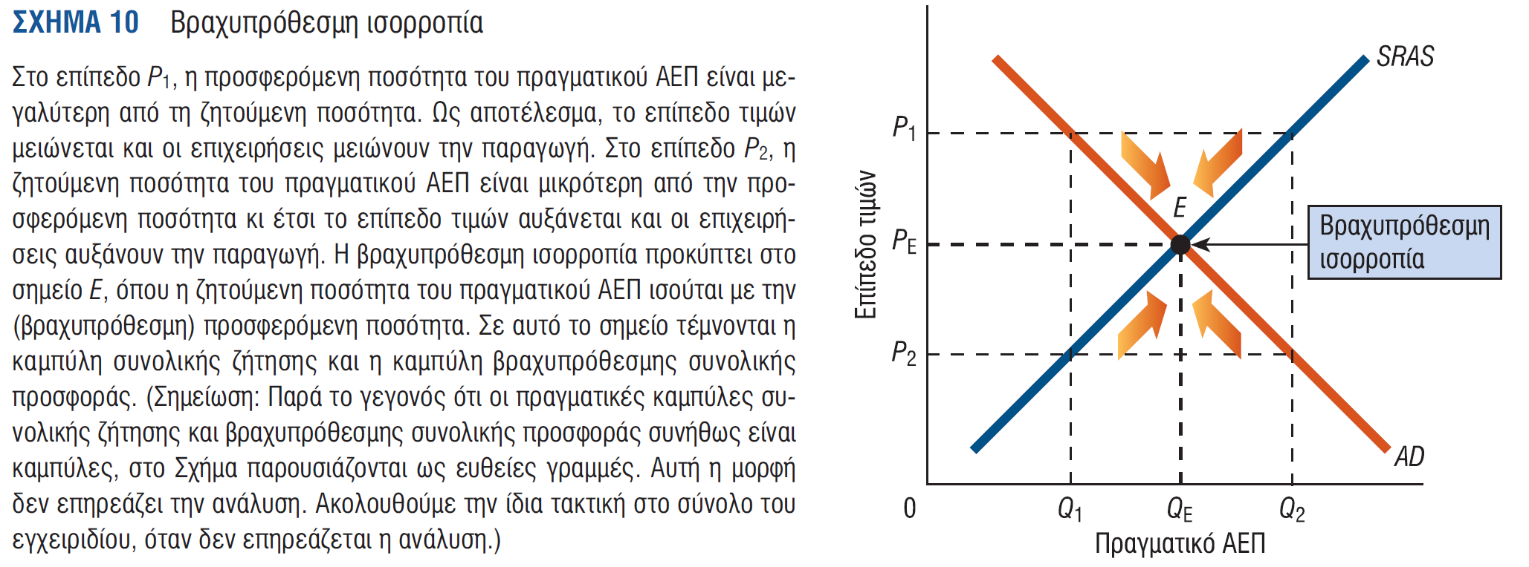
Βραχυπρόθεσμη Ισορροπία
ΣΧΗΜΑ 10

Slide 31
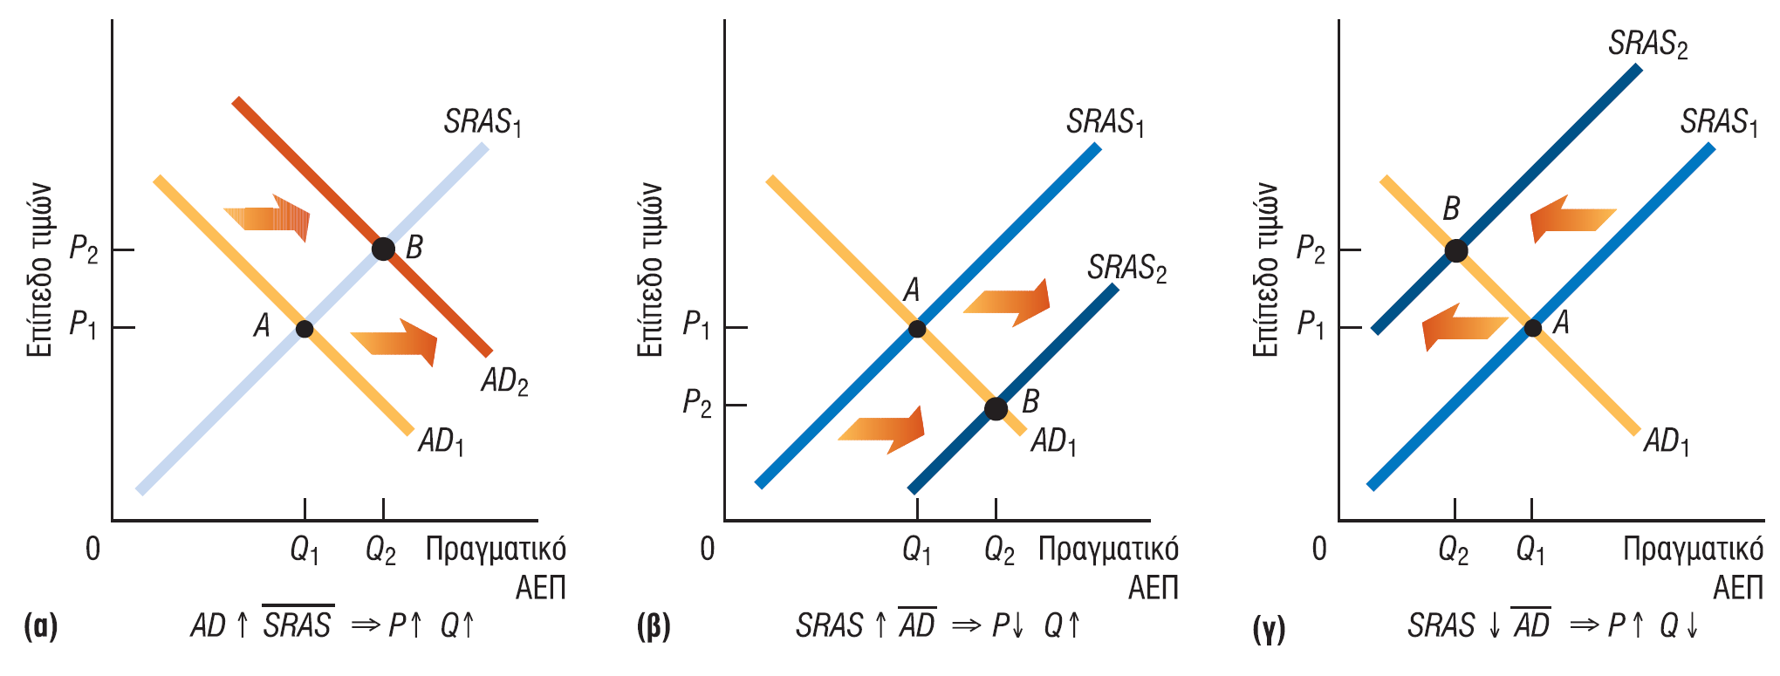
Αλλαγές στη Βραχυπρόθεσμη Ισορροπία της Οικονομίας
ΣΧΗΜΑ 11

Slide 32
8-4 Συνδυάζοντας την AD και την SRAS: Βραχυπρόθεσμη Ισορροπία (2 από 3)
8-4β Σκεπτόμενοι με Όρους Αλλαγών στη Βραχυπρόθεσμη Ισορροπία Μιας Οικονομίας
Το Σχήμα 12 παρουσιάζει πώς οι αλλαγές στις καμπύλες (AD) ή (SRAS) μπορούν να επιρεάσουν την οικονομία και να μεταβάλουν τα P και Q
Ο παράγοντας επηρεάζει την καμπύλη AD ή την καμπύλη SRAS; Αν δεν επηρεάζει καμία από τις δύο, τότε δεν θα υπάρχει αλλαγή σε καμία καμπύλη
Αν επηρεάζει την καμπύλη AD, τότε αυτή μετατοπίζεται δεξιά ή αριστερά;
Αν επηρεάζει την καμπύλη SRAS, τότε αυτή μετατοπίζεται δεξιά ή αριστερά;

Slide 33
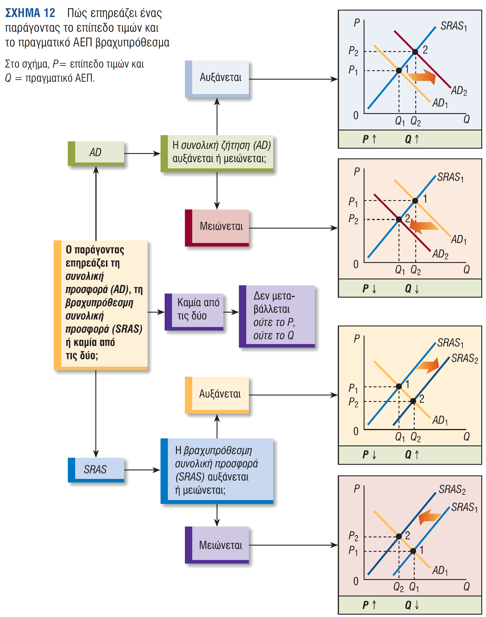
Πώς Επηρεάζει Ένας Παράγοντας το Επίπεδο Τιμών και το Πραγματικό ΑΕΠ Βραχυπρόθεσμα;
ΣΧΗΜΑ 12

Slide 34
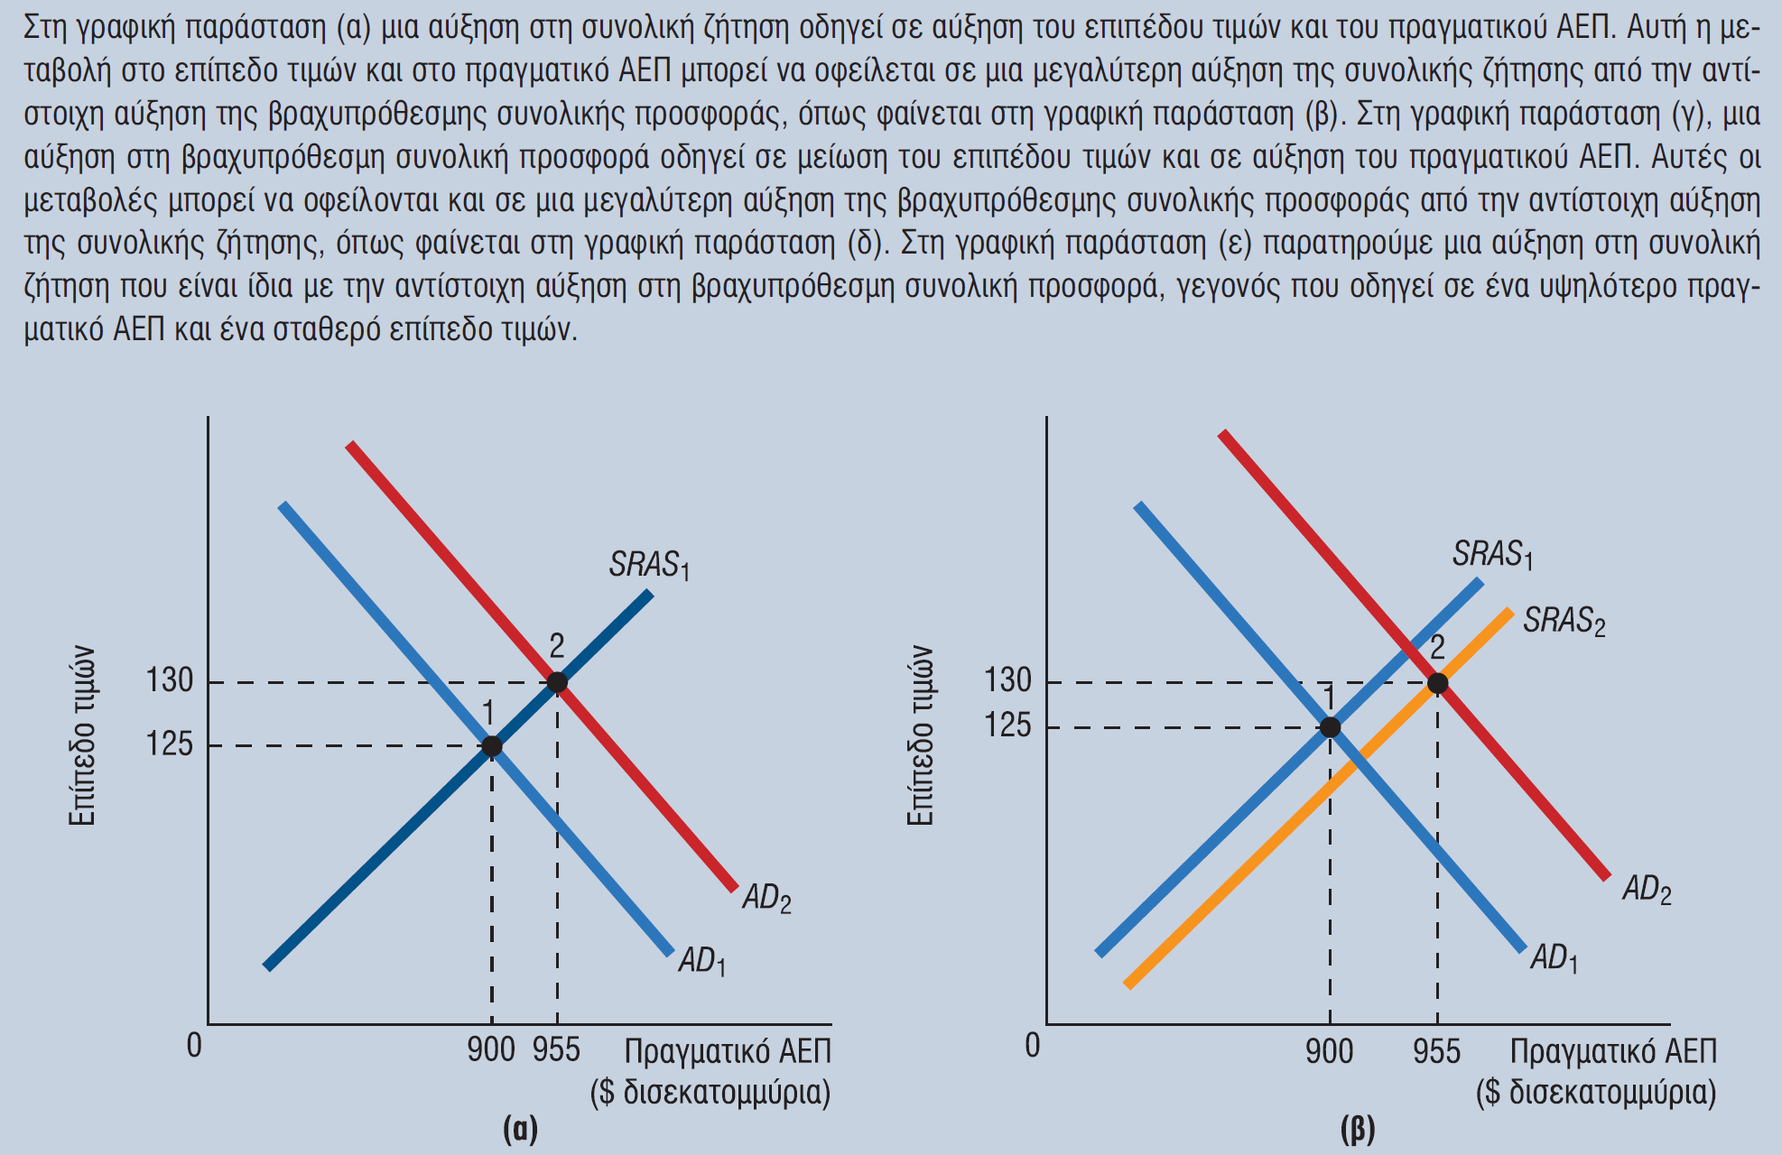
Αλλαγές στη Συνολική Ζήτηση και στη Βραχυπρόθεσμη Συνολική Προσφορά (1 από 2)
ΣΧΗΜΑ 13

Slide 35
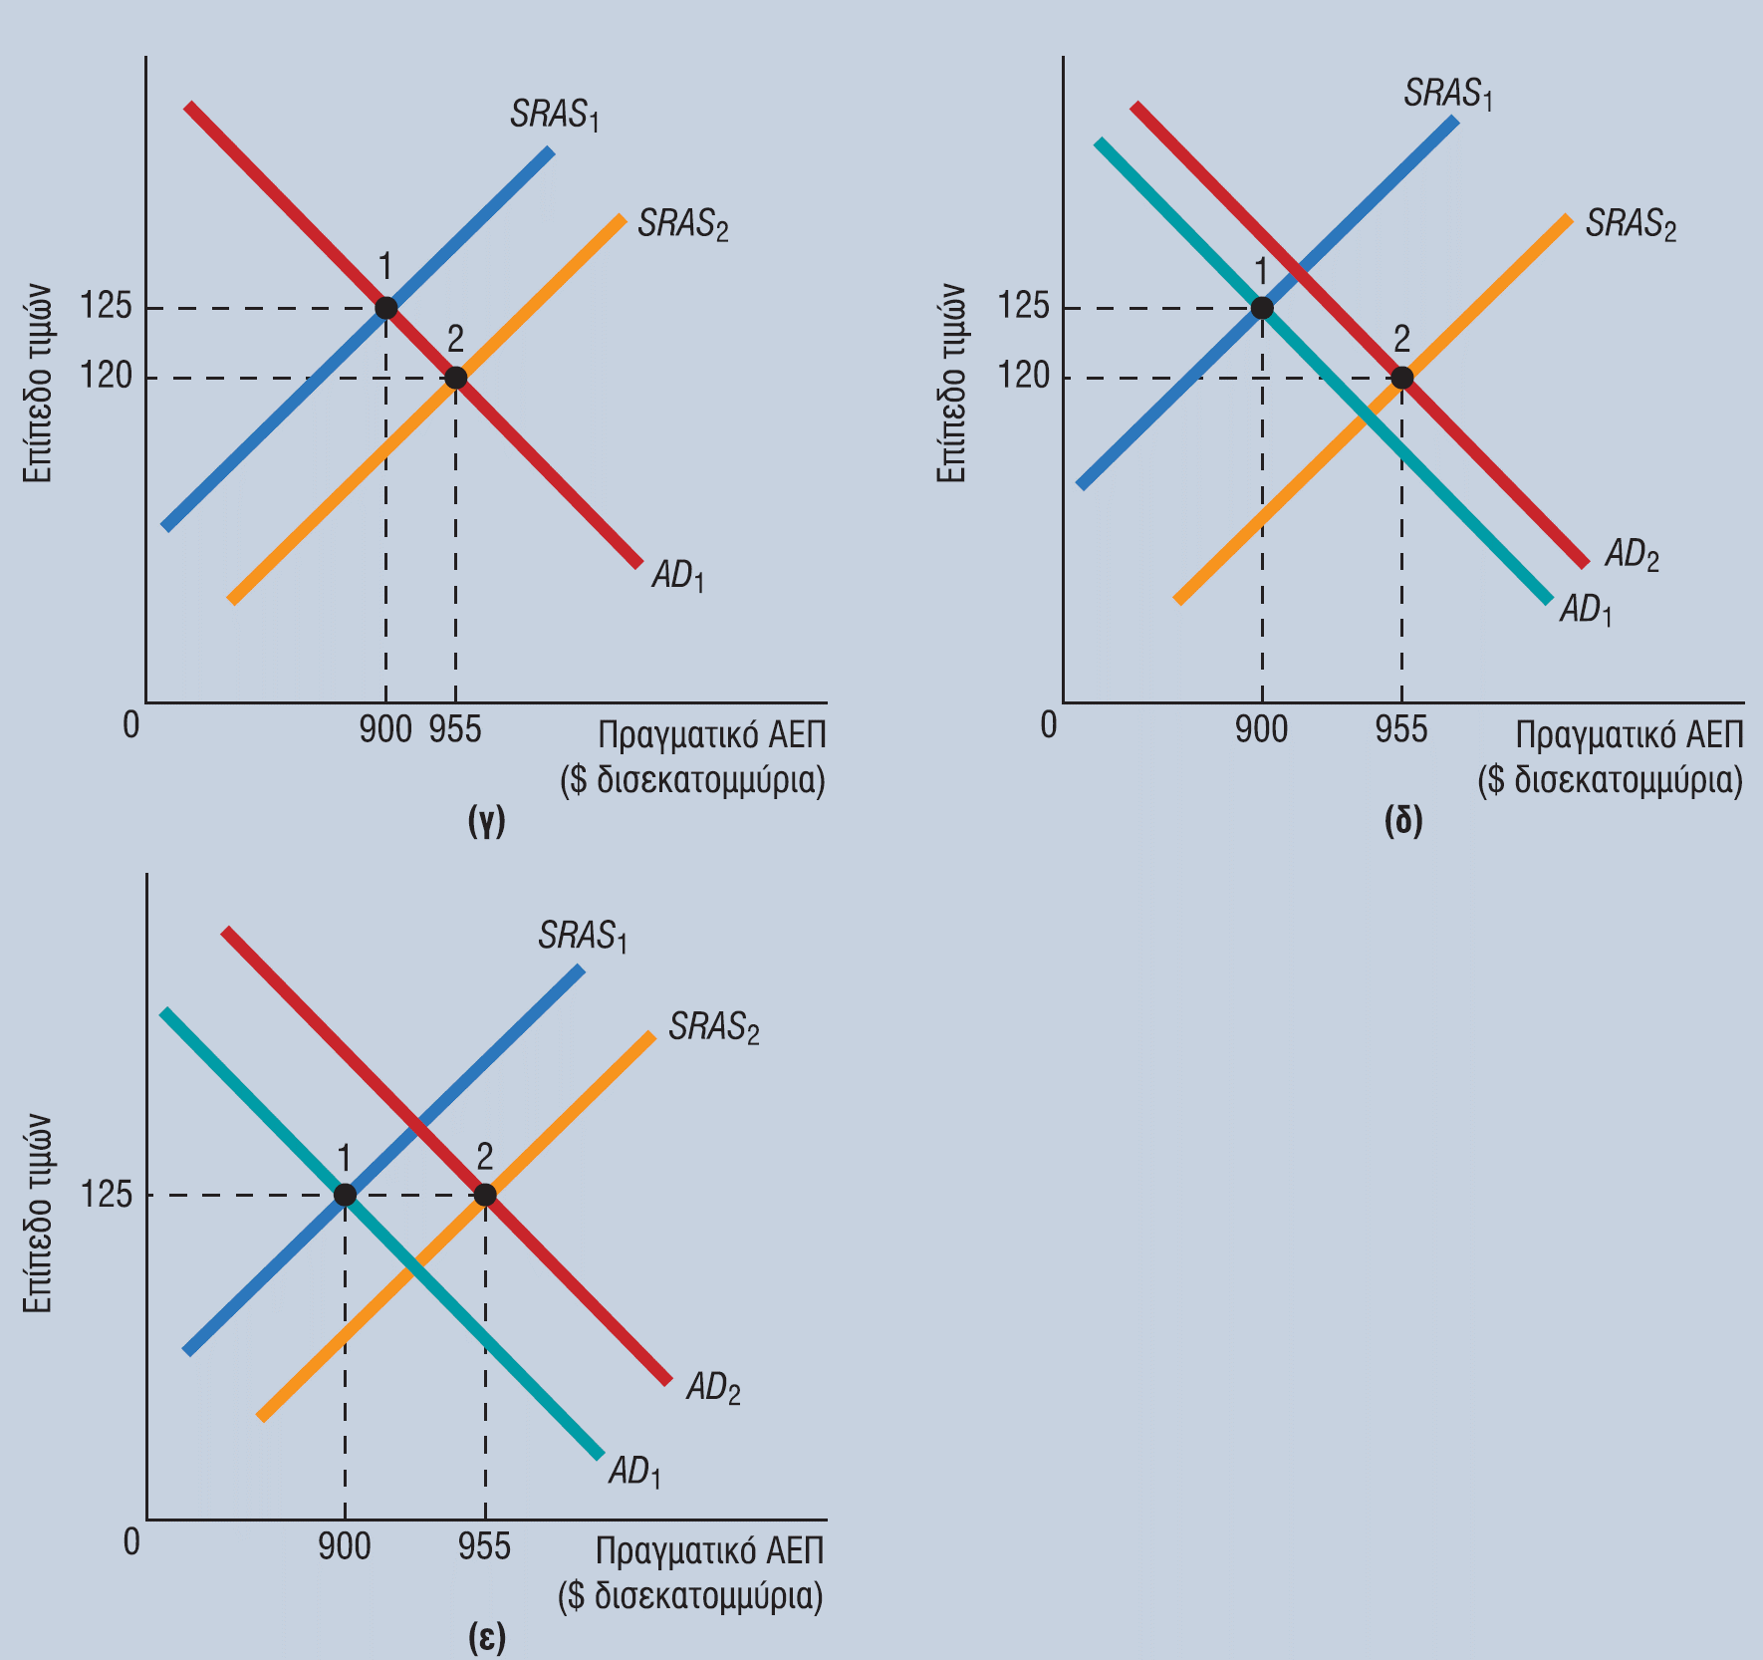
Αλλαγές στη Συνολική Ζήτηση και στη Βραχυπρόθεσμη Συνολική Προσφορά (2 από 2)
ΣΧΗΜΑ 13

Slide 36
8-4 Συνδυάζοντας την AD και την SRAS: Βραχυπρόθεσμη Ισορροπία (3 από 3)
8-4γ Ένα Σημαντικό Σχήμα
Το Σχήμα 14 συνοψίζει το υλικό που έχουμε άναλύσει ως τώρα
Το Σχήμα 14 μας πληροφορεί ότι οι αλλαγές στη συνολική ζήτηση και στη βραχυπρόθεσμη συνολική προσφορά θα αλλάξουν το επίπεδο τιμών και το πραγματικό ΑΕΠ βραχυπρόθεσμα. Στη συνέχεια, παρουσιάζει τους παράγοντες που μπορούν να επηρεάσουν τη συνολική ζήτηση και τη βραχυπρόθεσμη συνολική προσφορά
Κατά τη μελέτη του Σχήματος 14, σκεφτείτε τις επιπτώσεις που μπορεί να έχει μία μείωση στο επιτόκιο στο P και το Q βραχυπρόθεσμα

Slide 37
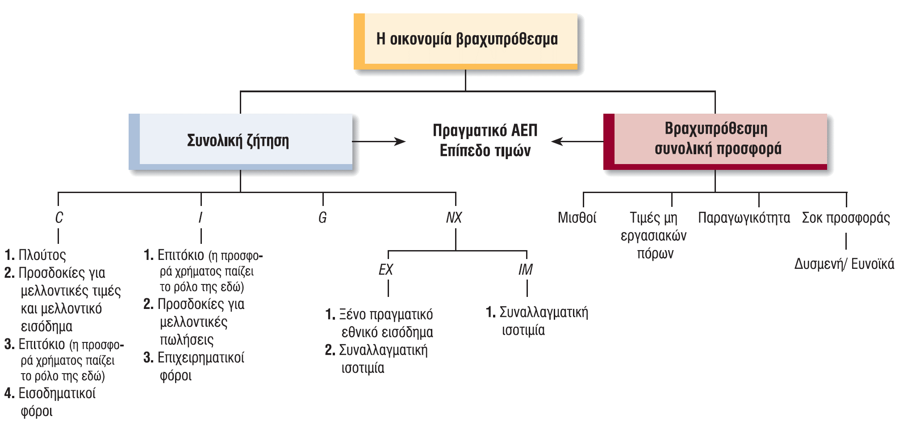
Ένα Ανακεφαλαιωτικό Σχήμα για τη Συνολική Ζήτηση και τη Βραχυπρόθεσμη Συνολική Προσφορά
ΣΧΗΜΑ 14

Slide 38
8-5 Μακροπρόθεσμη Συνολική Προσφορά (1 από 4)
Φυσικό Πραγματικό ΑΕΠ: Το πραγματικό ΑΕΠ που παράγεται στο φυσικό ποσοστό ανεργίας. Επίσης, το πραγματικό ΑΕΠ που παράγεται όταν μια οικονομία βρίσκεται στη μακροπρόθεσμη ισορροπία
Καμπύλη Μακροπρόθεσμης Συνολικής Προσφοράς (LRAS) : Μια καμπύλη που αναπαριστά την παραγωγή μιας οικονομίας όταν οι μισθοί και οι τιμές έχουν προσαρμοστεί στα τελικά τους επίπεδα ισορροπίας και όταν οι σχετικές παρανοήσεις των εργαζομένων έχουν αποσαφηνιστεί. Η καμπύλη LRAS είναι μία κ΄λαθετη γραμμή στο επίπεδο του φυσικού πραγματικού ΑΕΠ
Μακροπρόθεσμη Ισορροπία: Η συνθήκη που υπάρχει στην οικονομία όταν οι μισθοί και οι τιμές έχουν προσαρμοστεί στα (τελικά) επίπεδα ισορροπίας και όταν οι σχετικές παρανοήσεις των εργαζομένων έχουν αποσαφηνιστεί. Γραφικά, αυτό το σημείο προκύπτει στο σημείο τομής της καμπύλης AD και της καμπύλης LRAS

Slide 39
8-5 Μακροπρόθεσμη Συνολική Προσφορά (2 από 4)
8-5α Μετάβαση από τη Βραχυπρόθεσμη Περίοδο στη Μακροπρόθεσμη
Γραφικά, η βραχυπρόθεσμη ισορροπία είναι το σημείο τομής της καμπύλης συνολικής ζήτησης AD και της καμπύλης βραχυπρόθεσμης συνολικής προσφοράς (με ανοδική κλίση) SRAS
Οι οικονομολόγοι αποδίδουν την ανοδική κλίση της SRAS σε διαφορετικές αιτίες, οι οποίες σχετίζονται με τους άκαμπτους μισθούς και τις παρανοήσεις των εργαζομένων
Όταν ισχύει μία από τις δύο αυτές καταστάσεις, η βραχυπρόεσμη ισορροπία προσφιορίζει το πραγματικό ΑΕΠ που παράγει μια οικονομία
Ωστόσο, με την πάροδο του χρόνου, οι μισθοί παύουν να είναι άκαμπτοι, ενώ οι παρανοήσεις αποσαφηνίζονται
Έτσι, η οικονομία λέγεται ότι βρίσκεται σε μακροπρόθεσμη περίοδο. Οι δύο συνθήκες δεν ισχύουν μακροπρόθεσμα

Slide 40
8-5 Μακροπρόθεσμη Συνολική Προσφορά (3 από 4)
8-5a Μετάβαση από τη Βραχυπρόθεσμη Περίοδο στη Μακροπρόθεσμη (συνέχεια)
Το επίπεδο του πραγματικού ΑΕΠ που παράγει η οικονομία μακροπρόθεσμα θα είναι το ίδιο με αυτό που παράγει βραχυπρόθεσμα;
Οι περισσότεροι οικονομολόγοι απαντούν αρνητικά, καθώς υποστηρίζουν ότι μακροπρόθεσμα η οικονομία παράγει το πραγματικό ΑΕΠ πλήρους απασχόλησης ή το φυσικό πραγματικό ΑΕΠ (Q_{N})
Η καμπύλη μακροπρόθεσμης Συνολικής Προσφοράς (LRAS) απεικονίζεται ως μια κάθετη γραμμή στο Σχήμα 15
Η μακροπρόθεσμη ισορροπία προσδιορίζει το πραγματικό ΑΕΠ που παράγει η οικονομία (το σημείο τομής των καμπυλών AD και LRAS)

Slide 41
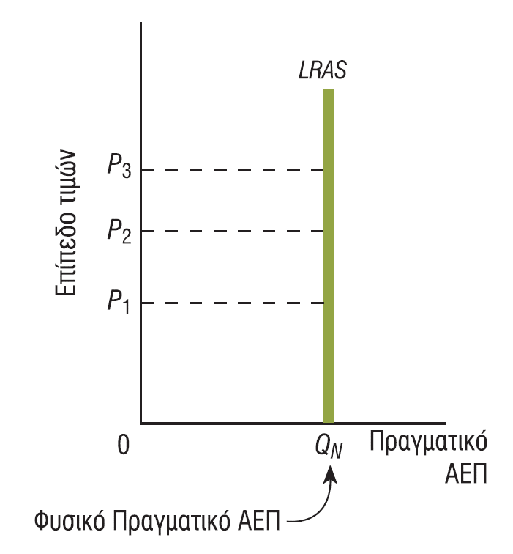
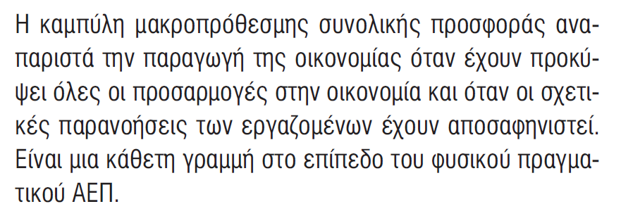
Καμπύλη Μακροπρόθεσμης Συνολικής Προσφοράς (LRAS)
ΣΧΗΜΑ 15

Slide 42
8-5 Μακροπρόθεσμη Συνολική Προσφορά (4 από 4)
8-5β Βραχυπρόθεσμη Ισορροπία, Μακροπρόθεσμη Ισορροπία και Ανισορροπία
Οι δύο καταστάσεις ισορροπίας της οικονομίας – βραχυπρόθεσμη και μακροπρόθεσμη, παρουσιάζονται διαγραμματικά στο Σχήμα 16
Τόσο στη βραχυπρόθεσμη όσο και στη μακροπρόθεσμη ισορροπία, η προσφερόμενη ποσότητα του πραγματικού ΑΕΠ ισούται με τη ζητούμενη ποσότητα. Επομένως, ποια είναι η διαφορά μεταξύ βραχυπρόθεσμης και μακροπρόθεσμης ισορροπίας;
Στη μακροπρόθεσμη ισορροπία, η προσφερόμενη και η ζητούμενη ποσότητα πραγματικού ΑΕΠ είναι ίσες με το φυσικό πραγματικό ΑΕΠ (γραφική παράσταση (β), ΄Σχήμα 16)
Στη βραχυπρόθεσμη ισορροπία, η προσφερόμενη και η ζητούμενη ποσότητα πραγματικού ΑΕΠ είναι είναι μεγαλύτερες είτε μικρότερες από το φυσικό πραγματικό ΑΕΠ

Slide 43
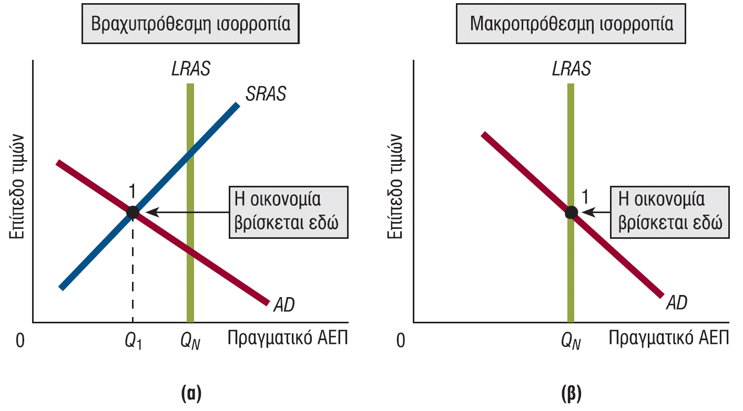
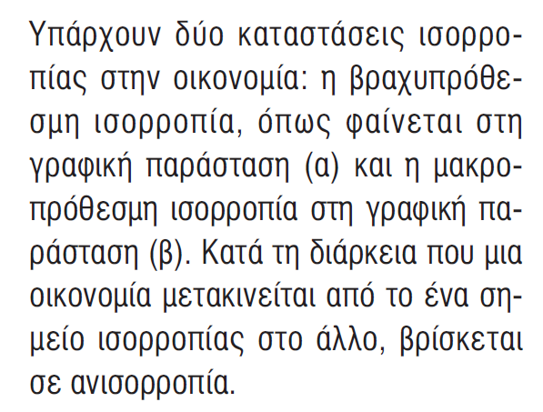
Καταστάσεις Ισορροπίας της Οικονομίας
ΣΧΗΜΑ 16

